Slide 1
CASO 1
Paciente do sexo feminino, 45 anos de idade
Paciente procurou o pronto-socorro com quadro clínico de dor hipogástrica há 3 horas
Médico clínico de plantão solicitou exames de ultrassonografia e tomografia computadorizada para a paciente
Paciente já tinha sido submetida a ressonância magnética para investigação de uma lesão focal hepática anteriormente, no mesmo serviço (lesão se tratava de um hemangioma – imagens não ilustradas)
Baseado nos exames de ultrassonografia (a), tomografia computadorizada (b) e ressonância magnética (c), qual o diagnóstico mais provável para o espessamento parietal da vesícula biliar?

Slide 2
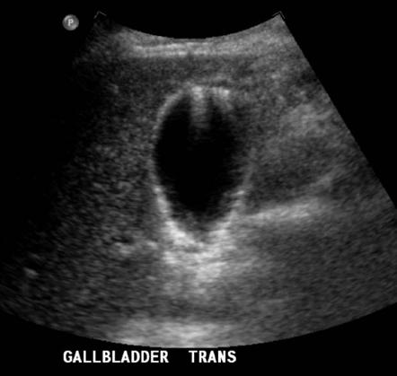
a

Slide 3
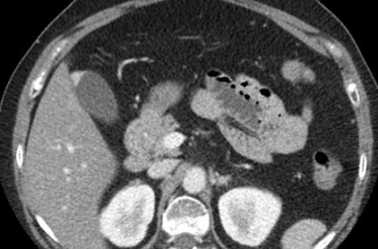
b

Slide 4
c

Slide 5
CASO 1: resposta
Resposta: adenomiomatose
Adenomiotose: representa uma alteração não inflamatória da vesícula biliar caracterizada por hipertrofia e espessamento da camada muscular, associada a invaginações da mucosa (seios de Rokitansky-Aschoff).
No interior dessas invaginações é possível identificar cristais de colesterol que representam os focos hiperecogênicos com artefato em cauda de cometa identificados no estudo ultrassonográfico.
Na ressonância magnética, o achado pode se apresentar com o aspecto de colar de pérolas

Slide 6
CASO 2:
Paciente do sexo feminino, 59 anos de idade
Paciente internada para investigação de dor no hipocôndrio direito. Ultrassonografia do abdome evidenciando volumosa lesão substituindo a vesícula biliar, sendo possível identificar múltiplos cálculos de permeio.
Paciente foi submetida a ressonância magnética.
Quais os achados de imagem?
Qual o diagnóstico diferencial mais provável para o carcinoma de vesícula biliar?

Slide 10
CASO 2: resposta
Espessamento parietal da vesícula biliar, múltiplos pequenos cálculos de permeio. Estruturas de aspecto cístico permeando a parede da vesícula biliar, bem como uma coleção pericolecística, sugerindo bilioma.
Devido ao conjunto dos achados, é possível considerar como diagnóstico diferencial a colecistite xantogramulomatosa (o achado por vezes pode ser indistinguível do carcinoma da vesícula biliar)

